Slide 1
В школе нас возили на экскурсию в заповедник. Остались в памяти яркие впечатления! Прошли годы…Хотелось, чтобы мои воспитанники увидели красоту своего родного края! Своей мечтой поделилась с коллегами. И мы решили организовать экскурсию для двух подготовительных групп в Воронежский заповедник в апреле 2014 года. Заповедник только-только отметил своё 80-летие! Учитывали всё: согласие родителей, заведующей, отдела образования, отсутствие комаров в этот период времени. Через турфирму заказали автобус и отправились в путешествие. Это было прекрасно, дети и родители, которые нас сопровождали, были в восторге!

Slide 2
Цель экскурсии: знакомство с флорой и фауной родного края. Задачи: 1. Воспитывать основы экологической культуры дошкольников через заботливое отношение к природе и соответствующее поведение в ней, любовь к животному миру. 2. Активизировать познавательную деятельность детей через создание проблемных ситуаций, постановку поисковых вопросов. 3. Развивать любознательность детей, кругозор.

Slide 3
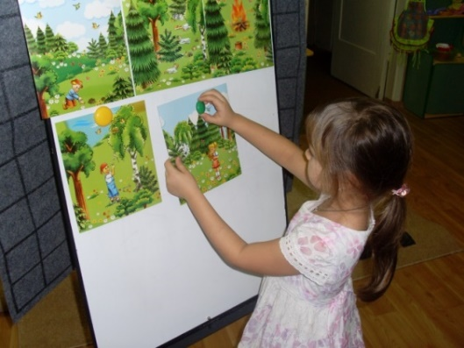
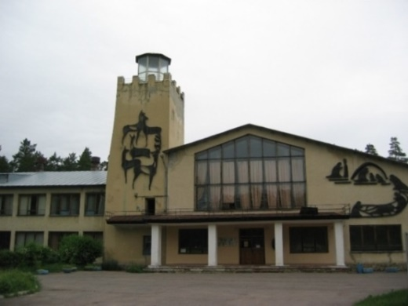
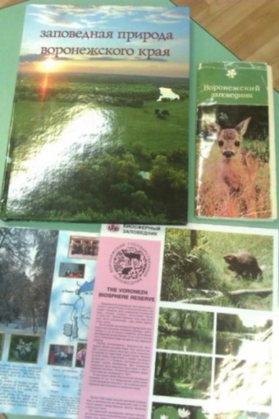
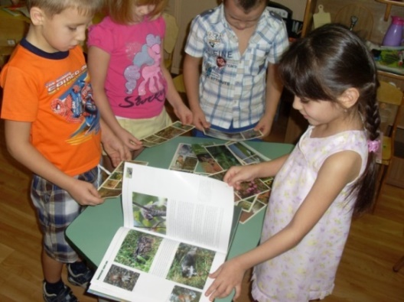
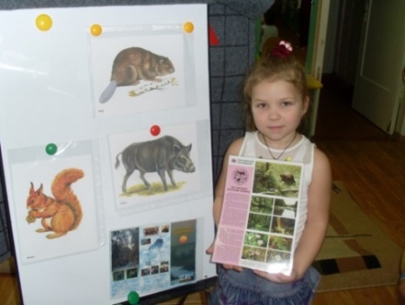
Путешествие в Воронежский заповедник Всё начиналось в детском саду, но лучше один раз увидеть…и мы увидели!

Slide 4
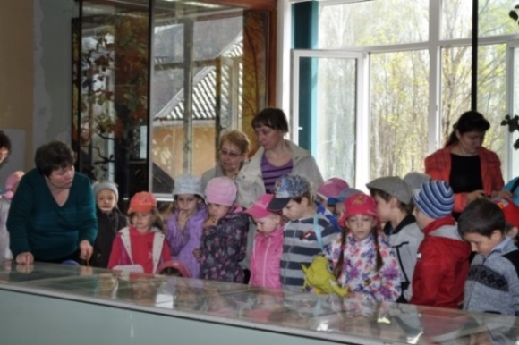
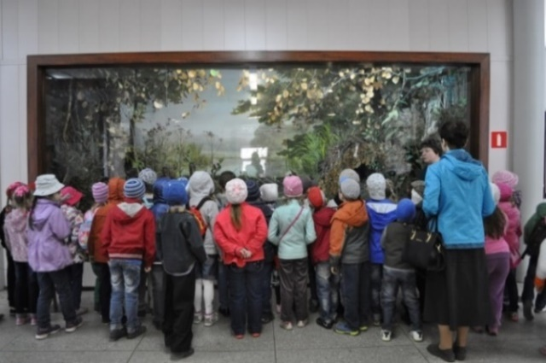
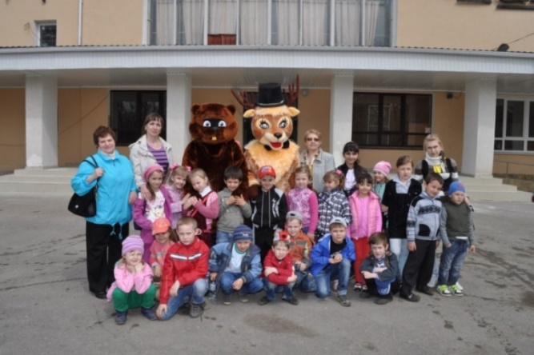
Воронежский государственный природный биосферный заповедник имени Василия Михайловича Пескова
Подготовительные группы
22 апреля 2014 год

Slide 5
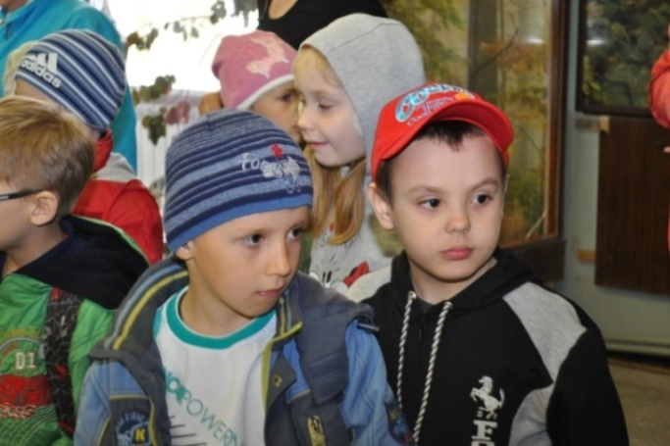
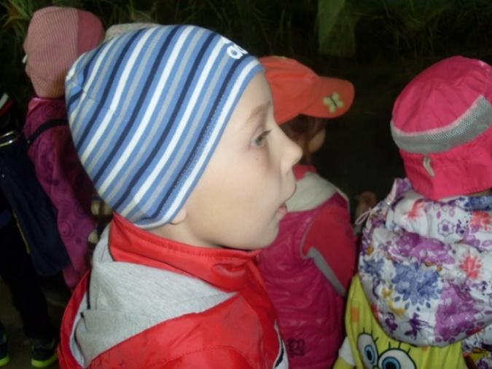
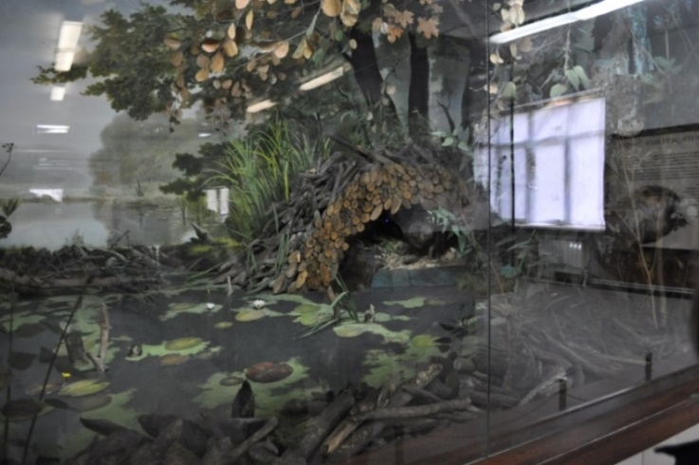
Взлетит? Не взлетит!
Ой, бобры строят хатки и плотины, нужно запомнить…пригодится!

Slide 6
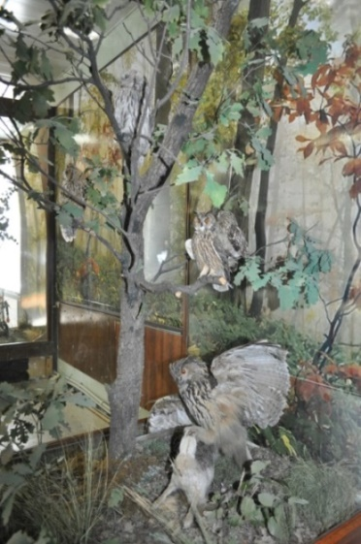
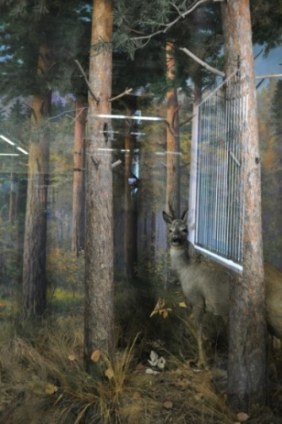
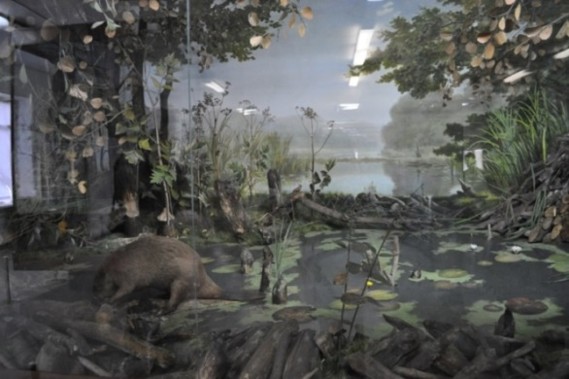
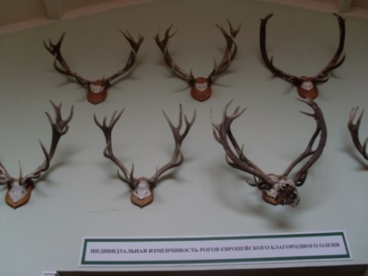
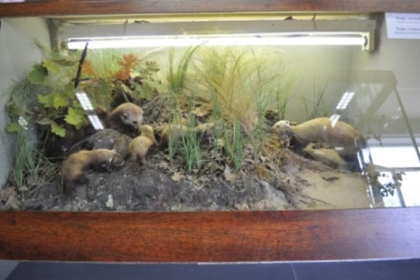
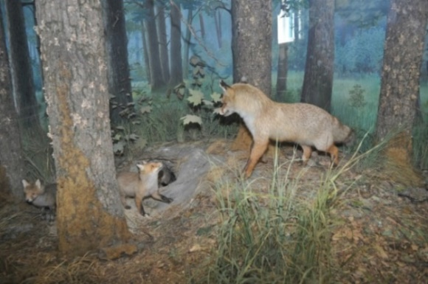
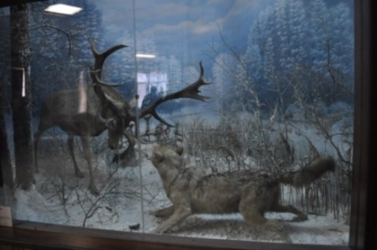
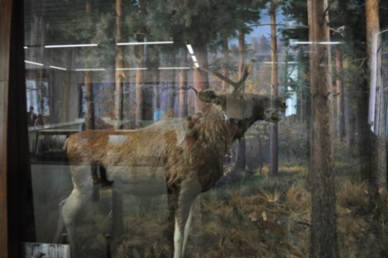
В музее

Slide 7
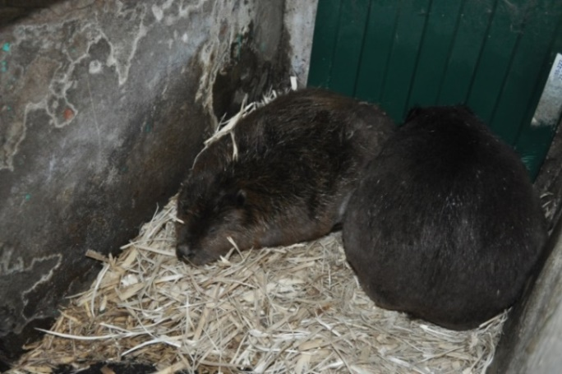
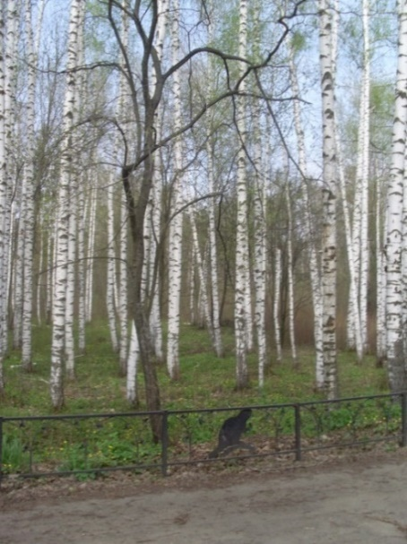
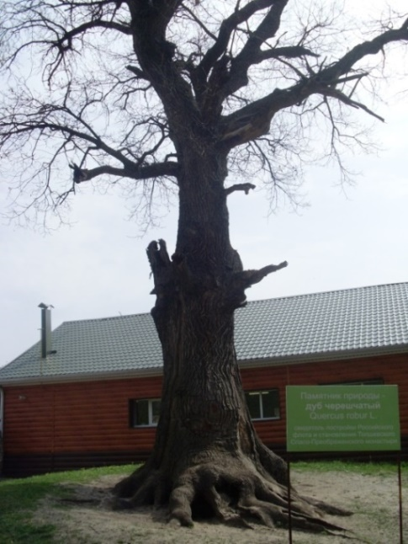
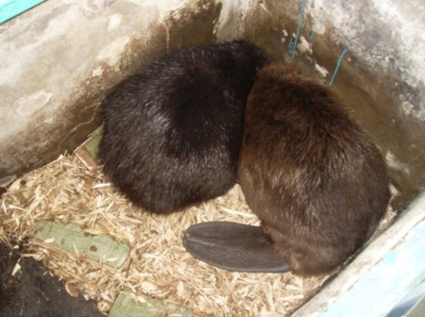
Бобровый питомник
Дуб ещё не распустился
Бобры ведут ночной образ жизни
Берёзки зазеленели

Slide 8
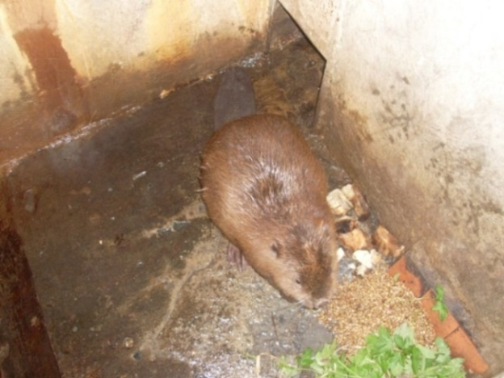
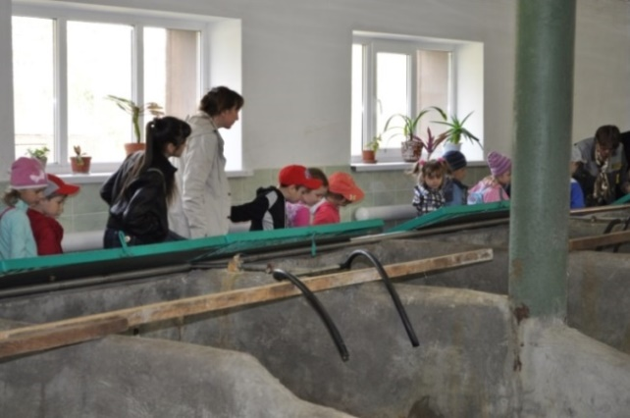
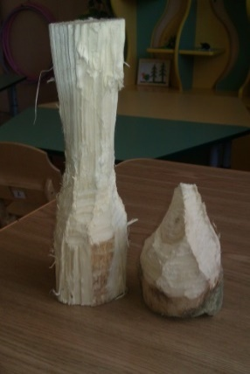
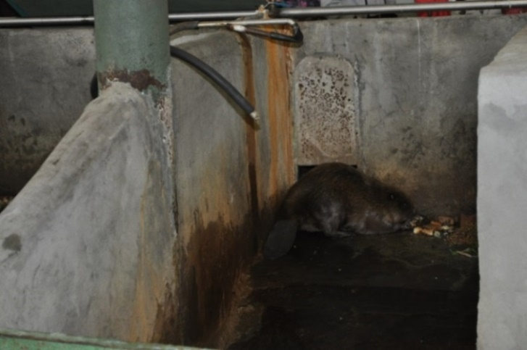
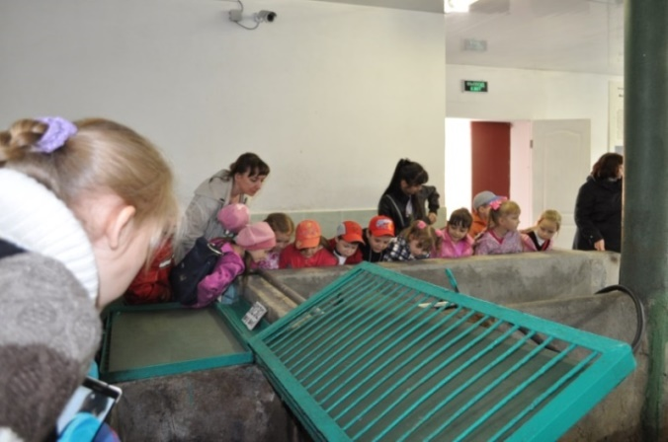
Бобры любят кушать осину
Эх, детский сад, разбудили…нужно
покушать!
Техника безопасности: руки в карманах!

Slide 9
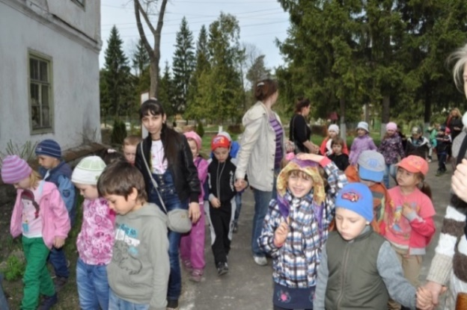
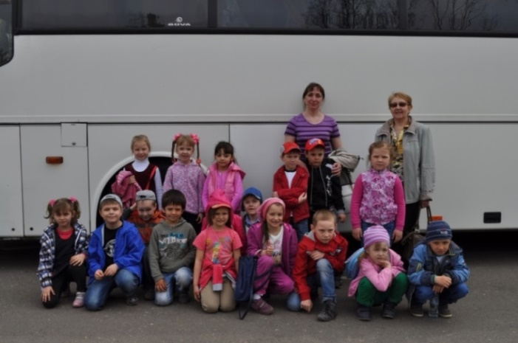
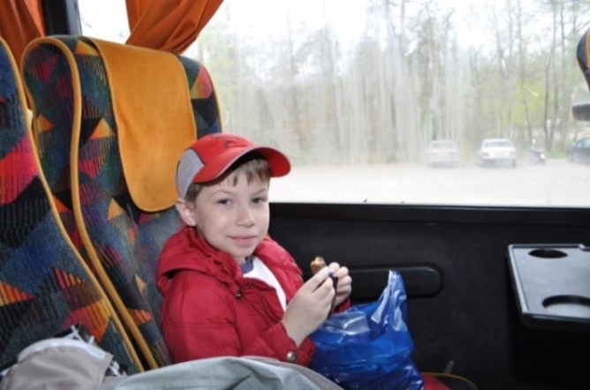
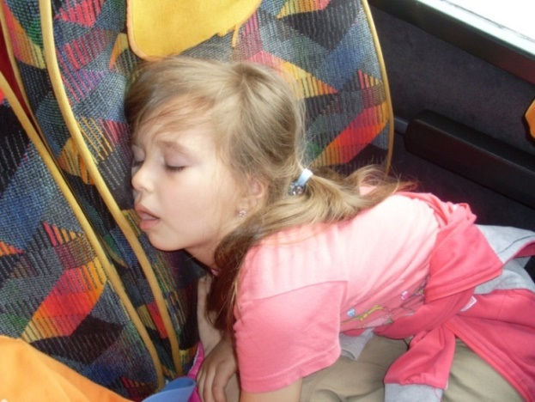
Вот и всё…пора в детский сад!
Какой обед? Сончас!
А в садике сейчас обед!

Slide 10
Расстояние от Воронежа до заповедника приблизительно 40 км. 2 часа в дороге, 2 часа на территории заповедника. В 9 утра мы выехали и к обеду мы были в детском саду. Итог: лучшее воспитательное мероприятие, впечатления на всю жизнь, вкусный обед и продолжительный сон!

Slide 11
ПОСЛЕСЛОВИЕ… ОТЗЫВЫ ДЕТЕЙ ОБ ЭКСКУРСИИ. Что понравилось? Огромный автобус. Что не понравилось? Животные не гуляли по заповеднику.

